Slide 1
桌面化多媒体网站系统的设计与实现
分布式桌面化多媒体共享平台
答辩人：吴梦升
导 师：熊兵
专 业：网络工程
班 级：1101班

Slide 2
大纲
背景及发展现状
系统理论、技术基础
系统设计
系统实现
系统创新点
总结与收获

Slide 3
背景及发展现状
Web在人们日常生活中占着越来越重要的一部分。
新兴技术的发展
稳定性和可用性为网站重要指标（支付宝和携程事件）
网站构架多样性和跨平台
HTML5和CSS3技术的推出普及
Java EE 7规范的提出
技术社区愈发活跃
在线支付、视频网站、门户网站等等。。。
分布式网站系统构架
高并发、高可用
网站跨平台和多平台延伸

Slide 4
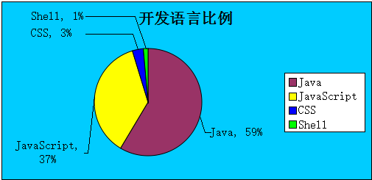
系统理论、技术基础
采用分布式系统构架
高可用和高并发特性
界面类操作系统
系统模块和应用化
分布式桌面化多媒体共享平台
编程语言：Java、JavaScript、Shell等
开发平台：Eclipse、Linux、SVN、Maven等
依赖工具：Zookeeper、MemCache、Tomcat、Nginx等
理论技术基础：分布式网站构架、分布式缓存（会话等）、多线程、Web开发、Shell编程等

Slide 5
系统设计
需求分析
系统构架
功能模块

Slide 6
系统设计——需求分析
功能需求：核心功能、维护功能、发布功能
性能需求：用户请求、用户量、并发数
用户模块、多媒体模块、
应用管理模块、个性化模块
系统管理模块、服务调用模块
。。。。。
在线用户数：10W以上
并发请求数：10W以上
注册用户数：100W以上

Slide 7
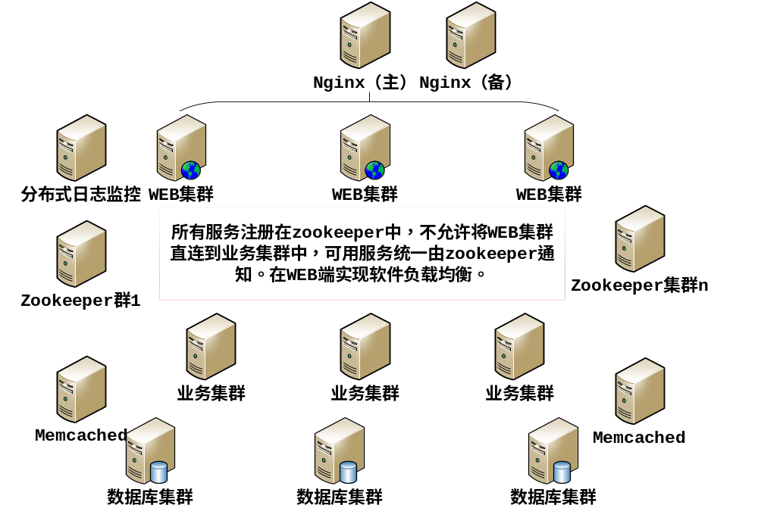
系统设计——系统构架
系统采用分布式系统构架，将各个模块进行分离和部署。
Nginx负载均衡服务器
WEB集群
业务集群
数据库集群
分布式缓存集群
ZooKeeper集群

Slide 8
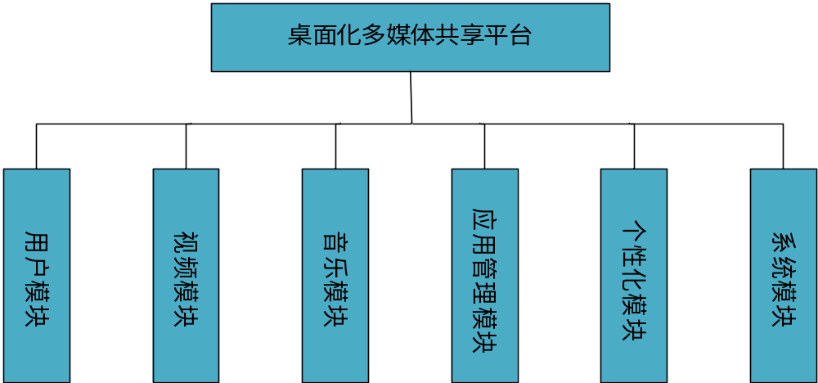
系统设计——功能模块
系统主要分为六个功能模块：

Slide 9
系统实现
整体实现
构架实现
模块实现
运行效果

Slide 10
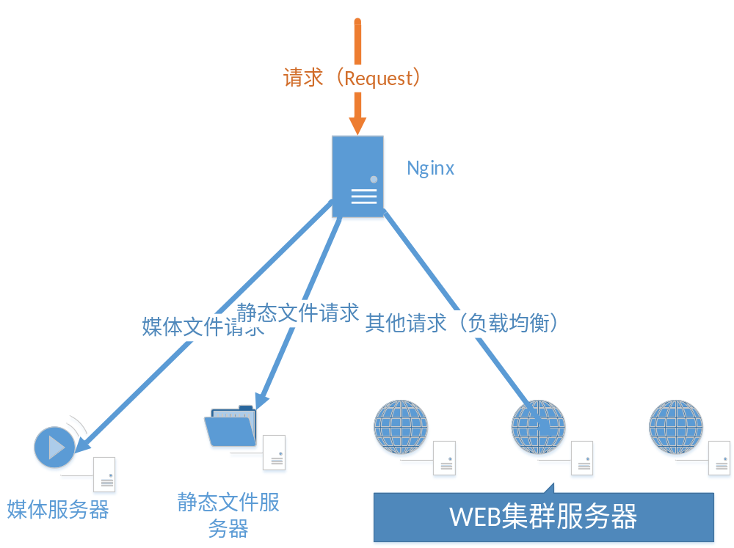
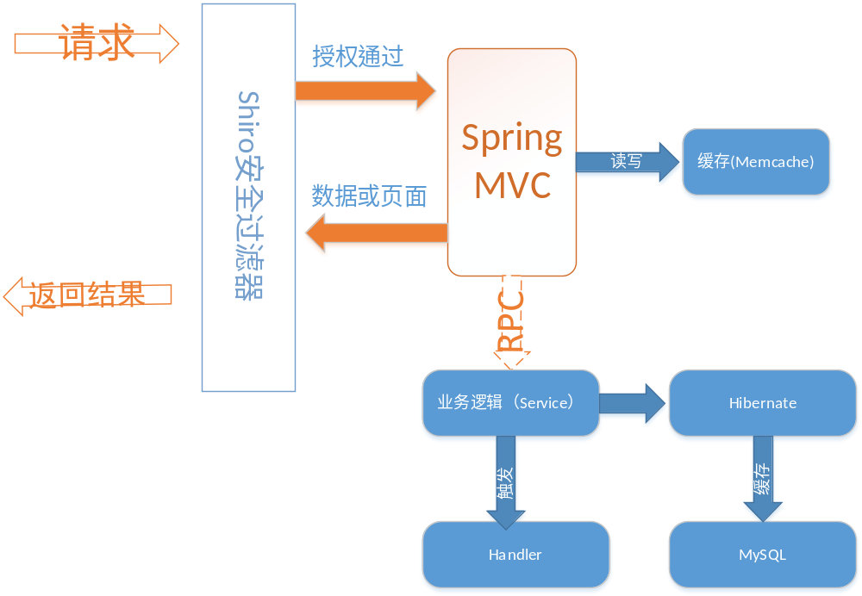
系统实现——整体实现
系统整体请求处理流程
系统内部请求处理流程

Slide 11
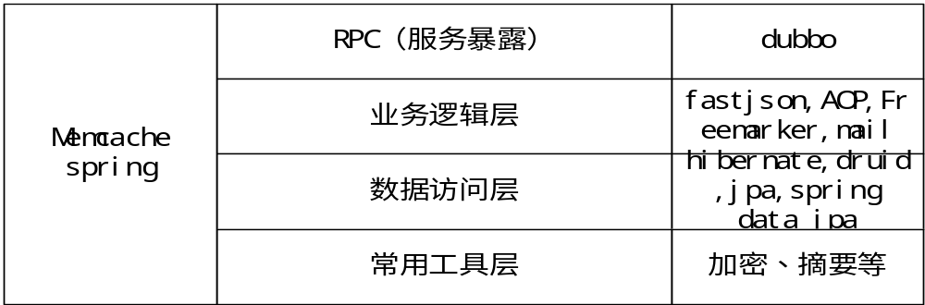
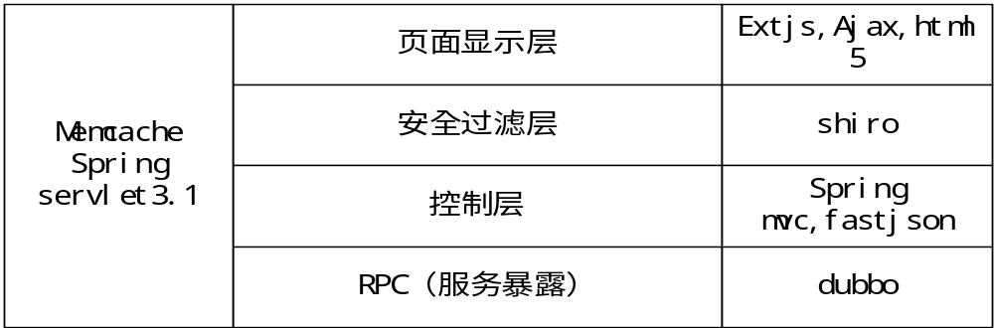
系统实现——构架实现
系统开发分为三个子项目进行实现。（Server、Client、API）
分布式会话缓存、权限缓存和系统缓存。
系统自动化部署。
静态文件压缩、中大型文件传输压缩和页面缓存。

Slide 12
系统实现——模块实现
功能独立为具体的应用
应用管理
桌面化核心引擎
应用市场、系统状态、壁纸管理、音乐播放器、视频播放器、电影列表、电影上传、电影审核、音乐上传、音乐列表、音乐审核、个人管理、系统日志、音乐播放器（新版）

Slide 13
系统创新点
桌面Deskop核心组件和服务化
系统接口服务化（负载均衡）
异步文件上传
业务逻辑处理器（Handler）可拔插
构架（项目构架和系统构架）
系统一键发布（Shell）和打包（平稳升级和优雅关机）
分布式缓存（MemCache和EhCache，数据一致性）

Slide 14
谢谢！Q&A

